Slide 1
Развитие Университета до 2030 г. Проект концепции Служба проректора по стратегическому развитию и цифровой трансформации Королев, МО – 2022 г.
Государственное бюджетное образовательное учреждение высшего образования Московской области
Технологический университет
имени дважды Героя Советского Союза, летчика-космонавта А.А. Леонова

Slide 2
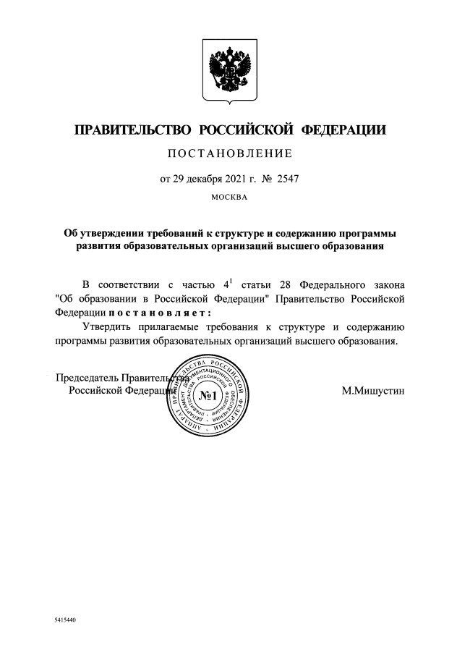
Требования к структуре и содержанию программ развития образовательных организаций высшего образования
Постановление Правительства РФ
от 29.12.2021 г. № 2547
Новые требования
Миссия Университета
Стратегическая цель
Целевая модель
Проектный подход
к реализации и управлению
«Срочный» характер
всех мероприятий
Система проектов и действий (формализованный перечень и описание)

Slide 3
Программа развития Университета (1/3)
Миссия. Стратегические цель и модель
Миссия
Стратегическая цель
Целевая модель
Полная формулировка:
Подготовка в столице Российской космонавтики высококвалифицированных кадров в сфере ИТ и инженерного образования, свободно владеющих своей профессией и готовых к работе в команде и постоянному саморазвитию.
Краткая формулировка:
Лучшее ИТ и инженерное образование для всех желающих учиться в столице Российской космонавтики.
Обеспечение опережающей подготовки и переподготовки специалистов и руководителей для ведущих предприятий ракетно-космической отрасли и ИТ-сферы
и
Создание высокотехнологичного научно-производственного центра перспективных технологий лазерной обработки материалов и аддитивного производства, систем цифрового проектирования и моделирования изделий ракетно-космической техники с характеристиками, соответствующими или превышающими лучшие мировые аналоги.
Вхождение в лучшие ВУЗы:
в 50 по РФ,
в 30 по инженерно-техническим направлениям,
в 20 авиационно-космической направленности,
в 10 по ИТ,
в число опорных ВУЗов для ракетно-космической отрасли;
Создание базовой кафедры непосредственно в ГК «РОСКОСМОС»;
100% трудоустройство выпускников по специальности
Увеличение контингента обучающихся по программам ВО в очной форме до 4 000 чел.

Slide 4
Программа развития Университета (2/3)
Проектный подход
Теория*
Реализация
Программа развития – система проектов и действий (стратегических инициатив), обеспечивающих решение задач по развитию Университета для достижения целевой модели;
Проект – комплекс работ, предназначенный для создания уникальных продуктов, услуг, результатов в рамках утвержденных сроков, ресурсов и бюджета.
Управление проектами – приложение знаний, опыта, средств и практических подходов к работам, составляющим Проект, для удовлетворения предъявляемых к нему требований;
Описания всех проектов включаются в состав Программы развития в виде Приложений;
Эффективность реализации Программы оценивается по факту и качеству проведения входящих в нее Проектов;
Признание выполнения Программы в целом осуществляется при достижении ее целевой модели.
Руководитель проекта – проректор или первый проректор, назначаемый для оперативного управления работами по осуществлению проекта: планированию, исполнению, контролю и координации работ всех участников проекта;
Проектная команда – группа, временно создаваемая на период осуществления проекта, состоящая из сотрудников Университета, осуществляющих реализацию проекта;
Руководитель проекта наделяется полномочиями, позволяющими ему использовать проектную команду для выполнения проектных работ, в т.ч., и из числа неподчиненных ему административно лиц;
После закрытия проекта (независимо от его успешности) проектная команда расформировывается.
* Управление проектами осуществляется в соответствии с базовым руководством в области теории и практики управления проектами – PMBOK, 7th Edition

Slide 5
Программа развития Университета (3/3)
Проекты Программы
№№ | Наименование проекта | Руководитель проекта
1 | Повышение практической ориентированности образования | Бабина Н.В., проректор по учебно-методической работе
2 | Создание Центра прорывных наукоемких технологий лазерной обработки материалов и аддитивного производства | Старцев В.А., первый проректор
3 | Технологическое превосходство, присущее лидирующему цифровому ВУЗу | Самаров Е.К., проректор по стратегическому развитию и цифровой трансформации
4 | Система непрерывного образования «от школы до производства» | Васина Н.В., проректор по международному сотрудничеству и дополнительному образованию
5 | Приоритетный абитуриент в условиях жесткой конкурентной борьбы | Бабина Н.В., проректор по учебно-методической работе
6 | Эффективное партнерство в научно-образовательной сфере с ведущими техническими университетами мира | Васина Н.В., проректор по международному сотрудничеству и дополнительному образованию
7 | Настоящие патриоты Университета, Российской науки и страны | Минакова В.Н., проректор по молодежной политике и воспитательной работе
8 | Технологический университет - лучший работодатель в научно-образовательной сфере Подмосковья | Сафронова Е.С., проректор по экономике, финансам и кадровой политике
9 | Создание бренда № 1 среди ВУЗов для ракетно-космической отрасли | Самаров Е.К., проректор по стратегическому развитию и цифровой трансформации

Slide 6
Проект № 3 – «Технологическое превосходство, присущее лидирующему цифровому ВУЗу» Краткое описание(1/7)
Цель
Стать ВУЗом № 1 в Российской Федерации по автоматизации процессов и данных для поддержки образовательной и научной деятельности Университета, включая обеспечивающие функции.
Срок
05/07/2030 г.
Руководитель
Самаров Е.К., проректор по стратегическому развитию и цифровой трансформации.
Проектная команда
Сотрудники следующих структурных подразделений, назначаемые курирующими проректорами:
Административно-хозяйственное управление, Центр по безопасности и режиму /Каспарян Е.С./
Институты ВО, колледж, техникум, Приемная комиссия, Учебно-методическое управление /Бабина Н.В./
Управление информационных технологий, Управление стратегического развития /Самаров Е.К./
Управление научно-исследовательской деятельности, Юридический отдел /Старцев В.А./
Управление по экономике, финансам и кадровой политике /Сафронова Е.С./

Slide 7
Проект № 3 – «Технологическое превосходство, присущее лидирующему цифровому ВУЗу» Краткое описание(2/7)
Задачи
Развитие информационно-образовательной среды Университета до уровня, обеспечивающего полностью автоматизированное управление, контроль и учет всех процессов и данных по образовательной и научной деятельности в части разработки:
модуля ЭДО для отказа от бумажного документооборота (за исключением требуемого контролирующими и надзорными органами и необходимого по действующему законодательству);
подсистемы автоматизированной оценки показателей работы преподавателей и результатов деятельности студентов для выявления их сильных сторон и развития;
модуля автоматизированной поддержки научно-теоретических и научно-прикладных исследований (моделирование экспериментов, проверка гипотез и проведение расчетов);
модуля выстраивания, учета и контроля индивидуальных образовательных траекторий, в том числе, с использованием технологий искусственного интеллекта;
интеграционной шины с внешними обучающими платформами для внедрения в образовательный процесс;
модуля онлайн обучения и тестирования обучающихся;
модуля учета и управления цифровыми профилями студентов (зачетные книжки, пропуска, индивидуальные достижения и пр.);
подсистемы интеграции с системой контроля и управления доступом.

Slide 8
Проект № 3 – «Технологическое превосходство, присущее лидирующему цифровому ВУЗу» Краткое описание(3/7)
Задачи
Разработка и внедрение собственных программно-аппаратных решений:
Система управления проектами (внутренние сотрудники и внешние подрядчики, прикладные, научные и практические проекты организованных групп студентов и их кураторов);
Система цифрового проектирования и моделирования для проведения научных и прикладных исследований;
Система классификации и кодирования для централизованного управления справочниками и нормативно-справочной информацией всех информационных систем, ресурсов и документации Университета;
Система поиска, актуализации и проверки научных и методических материалов и ресурсов в рамках Университета и в Интернете в целом;
Краудсорсинговая платформа и агрегатор технологий на базе Университета.
Создание собственных центров экспертизы и сервисного обеспечения на базе Университета:
Центр компетенций по обучению и сертификации экспертов системы «МА-3» в рамках партнерской программы с корпорацией «Национальная платформа»;
Сертификационный центра по информационной безопасности на базе Университета;
Центр цифровой обработки изображений для авиационных и космических снимков.

Slide 9
Проект № 3 – «Технологическое превосходство, присущее лидирующему цифровому ВУЗу» Краткое описание(4/7)
Задачи
Разработка собственных решений и аппаратуры, основанных на технологиях виртуальной и дополненной реальности:
Демонстрационное оборудование на основании технологий 3D-визуализации и виртуальной реальности (поливизор, галовентилятор, интерактивное пространство, видеомаппинг и пр.);
Программно-аппаратный комплекс визуального моделирования лабораторных исследований, постановки и выполнения экспериментов в рамках научной и образовательной деятельности Университета.
Развитие ИТ-инфраструктуры Университета:
Переход на отечественное программное обеспечение и приложения с открытым кодом;
Необходимое материально-техническое оснащение аудиторного и лабораторного фонда (компьютеризация, программное обеспечение, прочее);
Создание и оснащение профессиональной студии для записи профессиональных дистанционных занятий и методических материалов.
Административное обеспечение ИТ-деятельности Университета:
Внедрение механизмов привлечения студентов во внутренние ИТ-проекты;
Моделирование, описание и регламентация внутренних процессов Университета по основной деятельности с учетом нового ИТ-функционала;
Внедрение автоматизированных контрольных процедур и политик во внутренние процессы (разграничение полномочий, автоматизация и пр.).

Slide 10
Проект № 3 – «Технологическое превосходство, присущее лидирующему цифровому ВУЗу» Краткое описание(5/7)
Ожидаемые результаты
Проект будет считаться полностью реализованным и может быть закрыт при условии выполнения следующих критериев:
Обеспечено полностью автоматизированное управление, контроль и учет всех процессов и данных по образовательной и научной деятельности;
Отсутствует бумажный документооборот (за исключением требуемого контролирующими и надзорными органами и необходимого по действующему законодательству);
Оценки показателей работы преподавателей и результатов деятельности студентов для выявления их сильных сторон и развития осуществляются автоматически в информационно-образовательной среде Университета;
Внедрен модуль поддержки научно-теоретических и научно-прикладных исследований, позволяющий моделировать эксперименты, проводить проверки гипотез и осуществлять необходимые расчеты;
Целесообразность применения и выстраивание индивидуальных образовательных траекторий осуществляется на основании рекомендаций, вырабатываемых на собственном разработанном специализированном программном обеспечении с использованием технологий искусственного интеллекта;
Образовательный процесс включает в себя использование внешних обучающих платформ с помощью интеграционной шины внутренней разработки;
Разработан и внедрен полный модуль онлайн обучения и тестирования обучающихся;
Разработан модуль учета и управления цифровыми профилями студентов, внедрены и тотально используются электронные зачетные книжки и пропуска;

Slide 11
Проект № 3 – «Технологическое превосходство, присущее лидирующему цифровому ВУЗу» Краткое описание(6/7)
Ожидаемые результаты
Осуществлена интеграция информационно-образовательной среды с системой контроля и управления доступом;
Внедрено автоматизированное проектное управление для внутренних целей Университета и формирования, учета и контроля реализации прикладных и научных проектов организованных групп студентов и их кураторов;
Внедрена автоматизированная система цифрового проектирования и моделирования для проведения научных и прикладных исследований;
Все информационные системы, ресурсы и документация Университета базируются и автоматизированным образом используют разработанную систему классификации и кодирования, которая ведется централизованно;
Внедрена автоматизированная системы поиска, актуализации и проверки научных и методических материалов и ресурсов в рамках Университета и в Интернете;
Разработана собственная платформа Университета для краудсорсинга и агрегации технологий;
Создан центр компетенций по обучению и сертификации экспертов системы «МА-3» в рамках партнерской программы с корпорацией «Национальная платформа»;
На базе Университета организован сертификационный центр по информационной безопасности;
Создан центр цифровой обработки изображений для авиационных и космических снимков;
Разработано и используется собственное демонстрационногое оборудование на основании технологий 3D-визуализации и виртуальной реальности (поливизор, галовентилятор, интерактивное пространство, видеомаппинг и пр.);

Slide 12
Проект № 3 – «Технологическое превосходство, присущее лидирующему цифровому ВУЗу» Краткое описание(7/7)
Ожидаемые результаты
Разработан программно-аппаратный комплекс, позволяющий применять технологии виртуальной и дополненной реальности для научной и образовательной деятельности, в частности, для проведения лабораторных работ, постановки и выполнения экспериментов;
Осуществлен полный переход на отечественное программное обеспечение и приложения с открытым кодом;
Аудиторный и лабораторный фонд Университета полностью компьютеризирован;
Оборудована профессиональная студия для записи дистанционных занятий и методических материалов;
Студенты на системной основе привлекаются и участвуют во внутренних ИТ-проектах Университета;
Все основные процессы по образовательной и научной деятельности описаны и зарегламентированы с учетом использования информационных модулей и систем, в т.ч. и в виде диаграмм;
В основные внутренние процессы по образовательной и научной деятельности внедрены автоматизированные контрольные процедуры и политики (разграничение полномочий, автоматизация и пр.), определены меры реагирования, требуемые для стабилизации ситуации;
Ожидаемый эффект
Университет будет использовать лучшую на рынке цифровую информационно-образовательную среду собственной разработки, соответствующую концепции университета индустрии 4.0. Внутренние процессы будут экономичными и эффективными, что позволит существенно сократить операционные затраты на их поддержку. Раскроются новые горизонты в образовательной и научной деятельности. Вырастет популярность ИТ-направлений подготовки. Статус Университета, как лидирующего ИТ-ВУЗа, будет закреплен.

Slide 13
Приложение
в качестве эпиграфа

Slide 14
Технологический университет
Текущее положение
71 МЕСТО
ТОП-100
RAEX – 2021 г.
Опорный ВУЗ
Ракетно-космической отрасли
ГК «РОСКОСМОС»,
2022 г.
32 МЕСТО
Лучшие инженерно-технические ВУЗЫ
RAEX – 2020 г.
Технологический университет
Член Международного инновационного космического альянса BRAIA
Китайское общество космонавтики (CSA),
2022 г.
20 МЕСТО
Авиационная и ракетно-космическая техника
3 Миссии Университета / RAEX – 2022 г.
2 ЛИГА*
Национальный агрегированный рейтинг
best-edu.ru – 2020 г.
17 МЕСТО
Лучшие IT-ВУЗы
RAEX – 2020 г.
* из 6

Slide 15
Национальный агрегированный рейтинг – 2022 г.
best-edu.ru
№№ | Агрегационный параметр | Значение | Примечание
1 | Национальный рейтинг университетов – Интерфакс | D | Существенный параметр – размер ВУЗа; повлиять сложно
2 | Рейтинг «Первая миссия» | C | Основные параметры – содержание образовательных программ и наличие профессионально-общественных аккредитации; ждем улучшений
3 | Рейтинги университетов RAEX | C | Не учитывает предметные рейтинги, наши позиции соответствуют данной (до порогового значения достаточно далеко); оцениваем результат, как хороший
4 | Рейтинг по индексу Хирша | A | Наивысший результат; необходимо удержать позиции
5 | Рейтинг мониторинга эффективности вузов | A | Наивысший результат; необходимо удержать позиции
6 | Рейтинг «Оценка качества обучения» | B | Основные параметры – ЕГЭ, студенческие конкурсы и олимпиады, ФИЭБ; имеются возможности для улучшения позиции, предлагаем учесть в работе
7 | Рейтинг по результатам профессионально-общественной аккредитации | C | Содержание вытекает из названия, параметр становится все более важным по многим причинам, уже работаем; ждем улучшений
8 | Рейтинг международное признание | A | Основные параметры – международные рейтинги и количество иностранных студентов, наивысший результат; необходимо удержать позиции
9 | Рейтинг «Forbes» | E | Попадают только большие ВУЗы; для нас на данный момент не реально
10 | Рейтинг «Национальное признание» | B | Основные параметры – содержание образовательных программ и относительное количество и уровень профильных ППС; имеются возможности для улучшения
11 | Рейтинг «Superjob» | E | Основной параметр – уровень зарплат выпускников, проводится hh-агентством самостоятельно по их базе; на данный момент, как повлиять непонятно

Slide 16
Благодарим за внимание!
Будьте здоровы!

